Slide 1
6. INTEGRAL

Slide 2
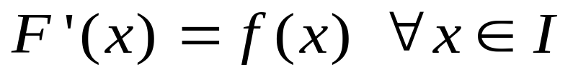
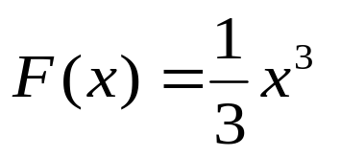
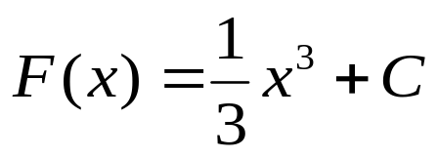
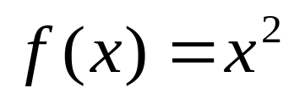
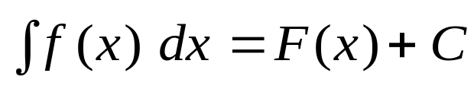
6. 1 Integral Tak Tentu
F(x) disebut suatu anti turunan dari f(x) pada interval I bila
Contoh
dan adalah anti turunan dari
karena F’(x) = f(x).
Anti turunan dari suatu fungsi tidak tunggal, tapi perbedaannya
berupa suatu bilangan konstan.
Anti turunan disebut juga Integral Tak tentu.
Notasi :

Slide 3
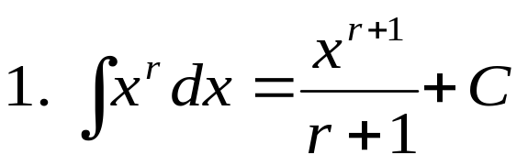
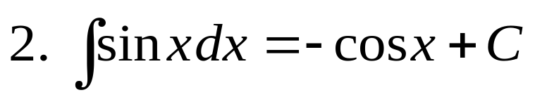
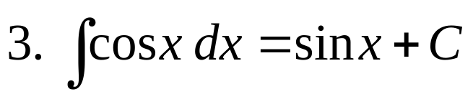
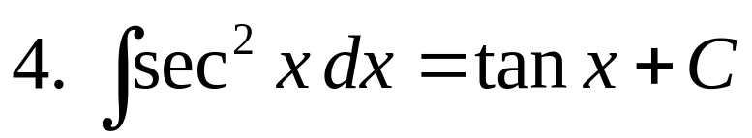
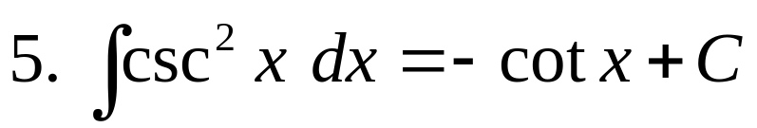
6.2 Sifat-sifat integral tak tentu
A. Sifat yang diperoleh langsung dari turunan
, r ≠ -1

Slide 4

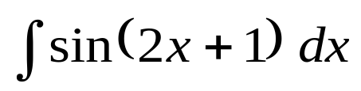
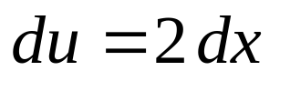
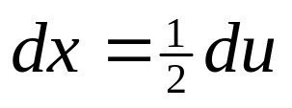
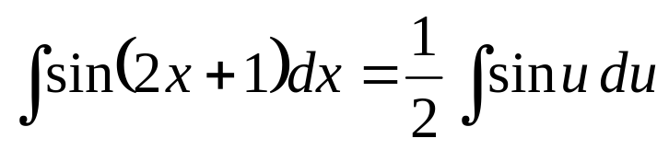
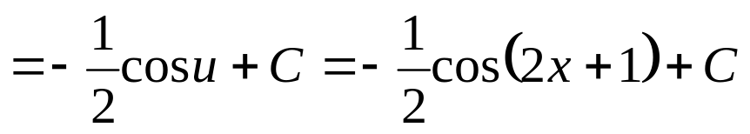
B. Sifat Kelinieran
C. Integral dengan substitusi
Misal u = g(x) , , dan F suatu anti turunan dari f,
maka
Contoh : Hitung
Misal u = 2x + 1 → → sehingga

Slide 5
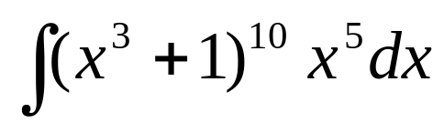

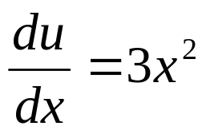
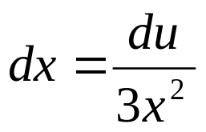
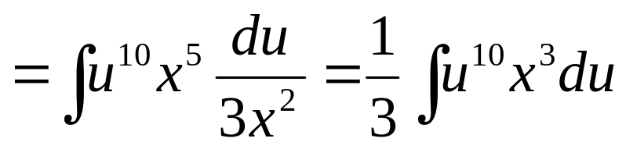


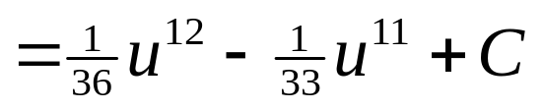
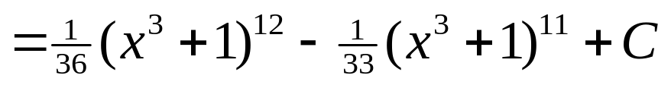
Setelah dilakukan substitusi u = g(x), Integran (fungsi yang diintegralkan) hanya fungsi dari u
Contoh :
Hitung
Integran
fungsi dr
u dan x
Jawab :
Misal
Maka
Ctt :
Tidak bisa di keluarkan dari integral, karena bukan suatu konstanta
substitusi
dengan menggunakan hubungan
sehingga

Slide 6


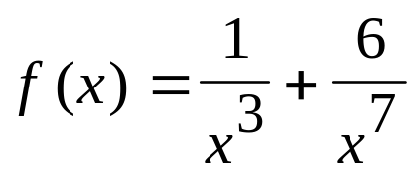
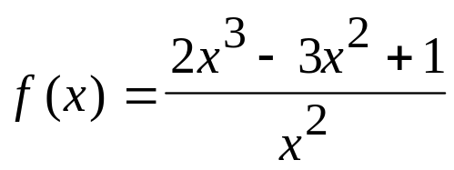
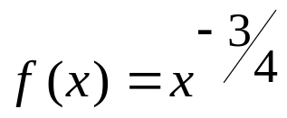
Soal Latihan
A. Untuk soal 1-5 carilah anti turunan F(x) + C bila
1.
2.
3.
4.
5.

Slide 7
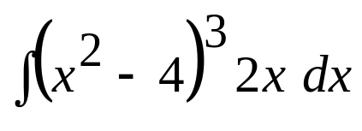
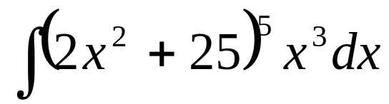
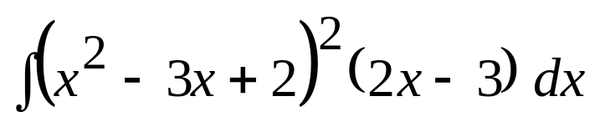
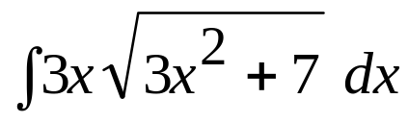
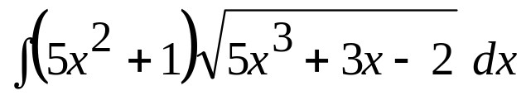
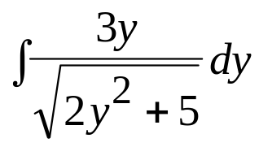
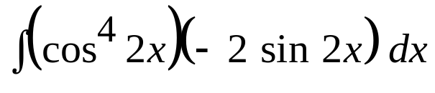
Selesaikan integral tak tentu berikut
6.
12.
7.
8.
9.
10.
11.

Slide 8
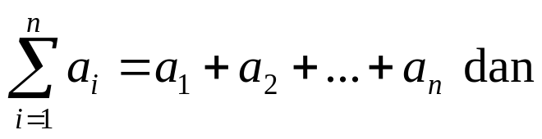
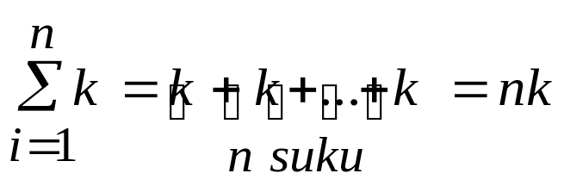
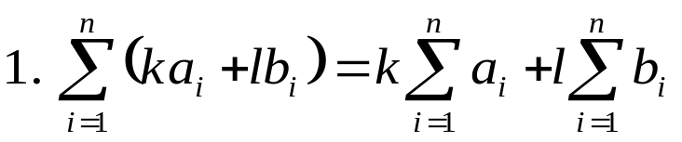
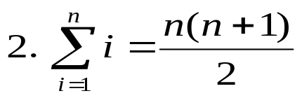
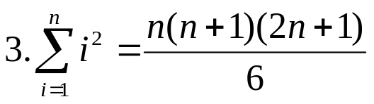
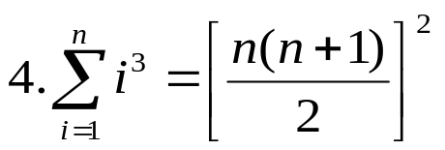
6.3 Notasi Sigma ( Σ )
Notasi sigma ( jumlah ) :
Sifat dan rumus sigma
Sifat nomor 2 sampai nomor 4 dapat dibuktikan dengan
induksi matematika

Slide 9




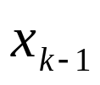


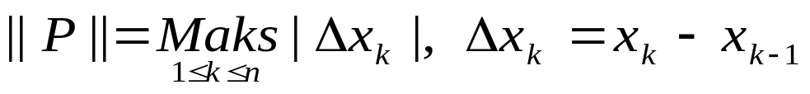

6.4 Integral Tentu
Integral tentu dikonstruksi dengan jumlah Rieman yang
menggambarkan luas daerah. Misal fungsi f(x) terdefinisi pada
selang tutup [ a,b ].
Langkah :
1.
Partisi selang [a,b] menjadi n selang
dengan titik pembagian
a
b
disebut partisi dari [a,b].
2. Definisikan panjang partisi P, sebagai
3. Pilih k = 1, 2, ..., n

Slide 10

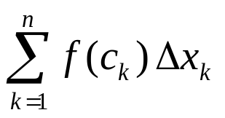


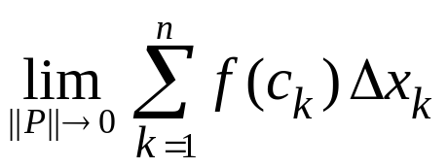
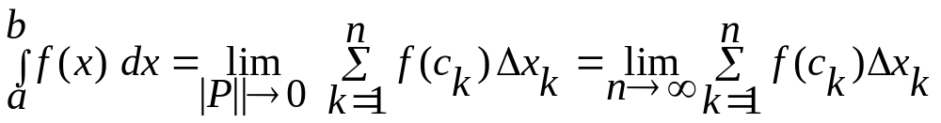
4. Bentuk jumlah Riemann
a
b
Jika , maka diperoleh limit jumlah Riemann
Jika limit ini ada, maka dikatakan f terintegralkan Riemann pada selang [a,b], dan ditulis sbg

Slide 11
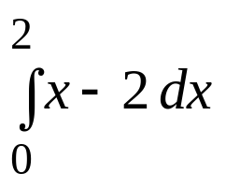
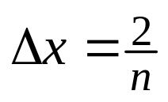






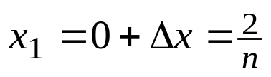
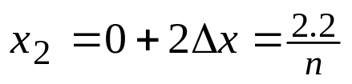
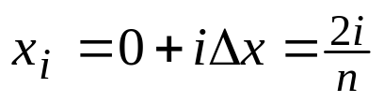
Contoh Hitung
Jawab : Langkah
(i) Partisi selang [0,2] menjadi n bagian yang sama panjang
0
2
sehingga
………………………
………………………

Slide 12

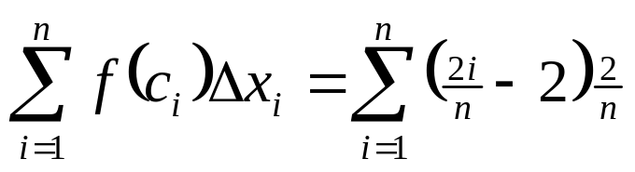
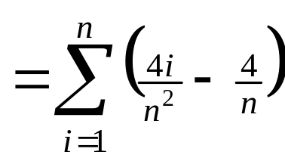
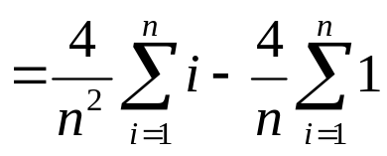



(ii) Pilih
(iii) Bentuk jumlah reiman
(iv) Jika

Slide 13


Ctt: Jika fungsi y=f(x) positif pada selang [a,b]
maka integral tentu diatas menyatakan luas daerah
yang terletak dibawah grafik y=f(x) dan diatas sumbu x
antara garis x = a dan x = b
Sifat integral tentu
1. Sifat linear
2. Jika a < b < c, maka

Slide 14








3.
dan
4. Bila f(x) ganjil , maka
5. Bila f(x) genap, maka
Contoh Hitung
Jawab
f(x) ganjil

Slide 15









Latihan
Jika diketahui:
g(x) fungsi ganjil, sedangkan f(x) fungsi genap
Hitung:

Slide 16




6.6 Teorema Dasar Kalkulus (TDK)
6.6.1 TDK I
Misal f(x) kontinu pada [ a,b ] dan F(x) suatu anti turunan dari f(x).
Maka
Contoh Selesaikan integral tentu
Jawab : Misal u = 2x → du = 2 dx. Maka
Sehingga

Slide 17




Contoh hitung
Jawab :
= ( (-2 + 4) – (-1/2+ 2 ) ) + ( (25/2 - 10 ) – ( 2 – 4 ) )
= ½+9/2 = 5

Slide 18



6.6.2 TDK II (Pendiferensialan Integral Tentu)
Jika fungsi f kontinu pada [a,b], dan x sebuah (variabel) titik dalam [a,b], maka
Secara umum

Slide 19







Contoh Hitung G’(x) dari
a.
b.
Jawab
a.
.
b.

Slide 20




B. Untuk soal 1 s/d 4 hitung
1.
2.
3. f(x) = |x -1|
4.

Slide 21






Untuk soal 5 s/d 10 hitung integral tentu berikut
5.
10.
6.
7.
8.
9.

Slide 22






Untuk soal 11 s/d 15 tentukan dari
11.
12.
13.
14.
15.

Slide 23





16. Tentukan dimana f cekung ke atas, jika
17.
Jika f kontinu pada tentukan f(4).
18.
Jika f kontinu pada
, tentukan
19.
Hitung
.

